Slide 1
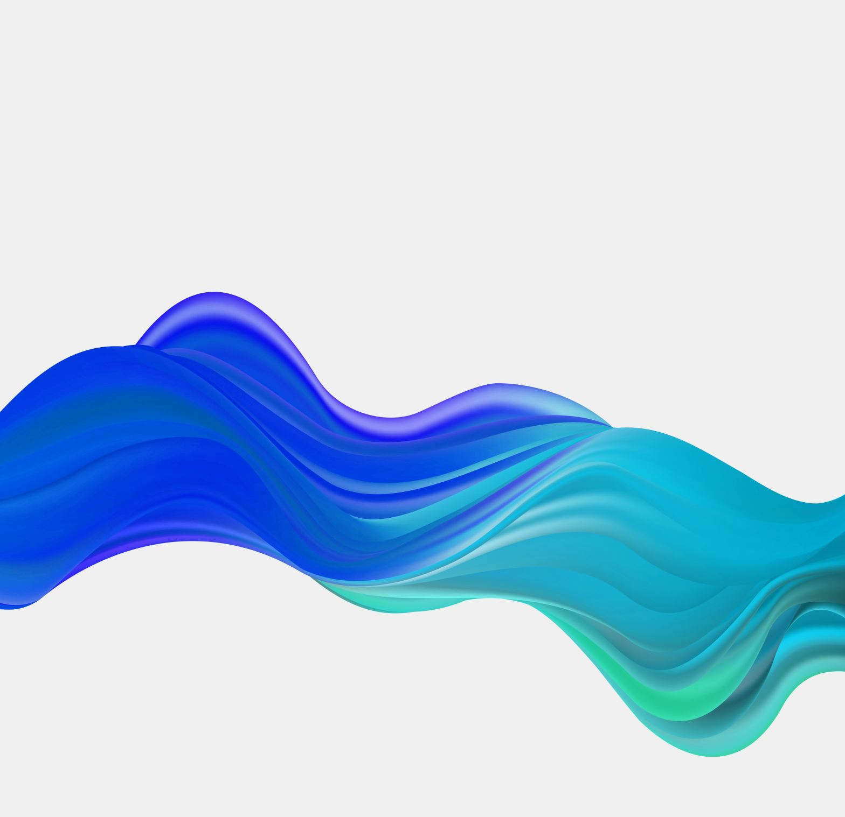
Progetto Big Data
Matteo De Santis
Kaio Cesar Alves Reis

Slide 2
Air Quality Lambda Architecture

Slide 3
Obiettivi
Progettazione di un’architettura lambda per la stream e la batch analysis.
Sperimentazione di strumenti che costituiscono lo stato dell’arte in ambito di Big Data Analytics.
Monitoraggio e analisi di rilevazioni giornaliere sulla qualità dell’aria in diversi stati americani.

Slide 4
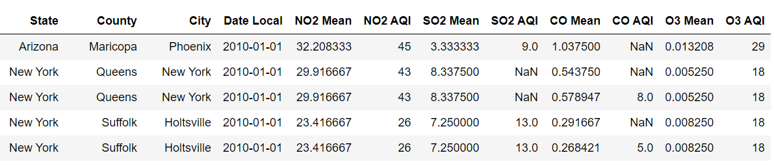
Analisi del Dataset
I dati sono di raccolti dall’U.S Enviromental Protection Agency.
Il dataset è relativo a misurazioni giornaliere sulla concentrazione nell’aria di determinati inquinanti, effettuate tra gli anni 2010 e 2016.
Il dataset originale è un serie storica, composta da 29 campi e oltre 2M di record.

Slide 5
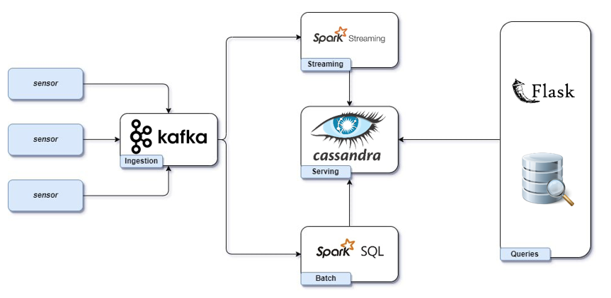
Architettura e scelte tecnologiche

Slide 6
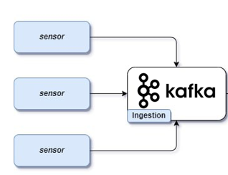
Ingestion dei dati
Un solo topic denominato sensors-data.
Un solo producer che simula il comportamento dei sensori su base giornaliera.
Dati relativi a giorni successivi hanno un ritardo di 30 secondi.

Slide 7
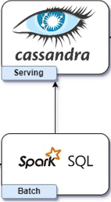
Batch layer
Un master dataset HDFS:
I dai ricevuti in streaming vengono salvati su Hadoop HDSF
Batch-engine Spark SQL:
I dati presi dal master dataset vengono trasformati e aggregati per produrre le viste batch

Slide 8
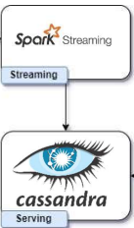
Streaming layer
Spark streaming:
Integrazione nativa con Kafka
I dati presi dal master dataset vengono elaborati e memorizzati nel DB

Slide 9
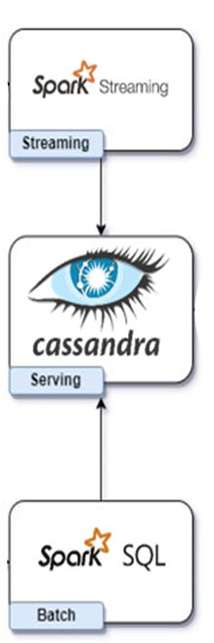
Serving layer
La memorizzazione avviene su Cassandra:
Varie tabelle create per salvare le batch-view e le streaming-view
I dati sono letti automaticamente dalla dashboard a intervalli regolari

Slide 10
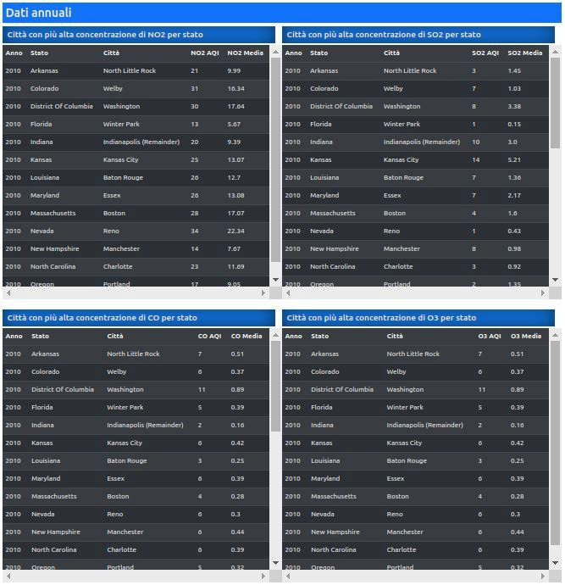
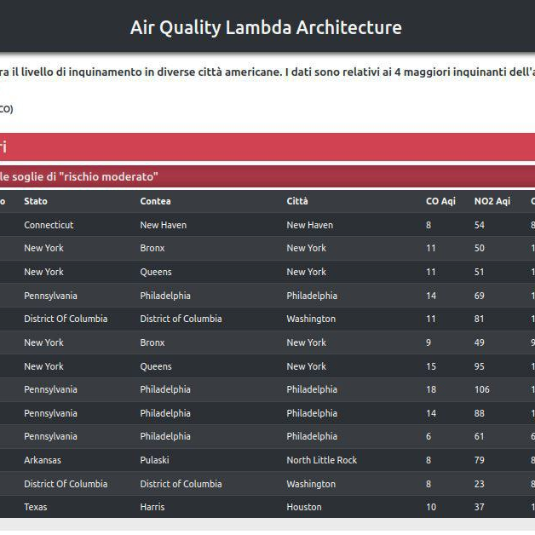
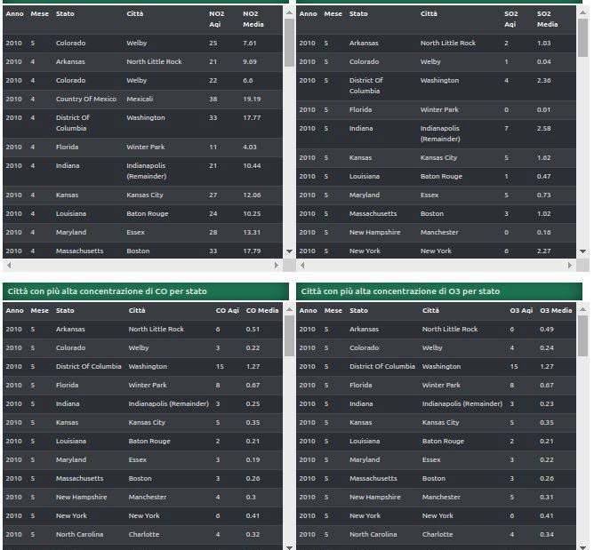
Dashboard
Semplice Web App sviluppata utilizzando le funzionalità del micro-framework Flask
Tutte le tabelle sulla Dashboard vengono aggiornate a intervalli regolari attraverso l’utilizzo di chiamate AJAX:
Giornaliere 15s
Mensili 300s
Annuali 600s

Slide 11
Conclusioni
L’architettura lambda si rivela molto utile e efficace per l’analisi di grossi flussi di dati provenienti da molteplici sensori.
Con riferimento al caso d’uso studiato, l’architettura si comporta egregiamente e l’interazione tra le varie tecnologie utilizzate avviene in maniera rapida e intuitiva.
Un possibile sviluppo futuro può essere quello di migliorare l’integrazione con Docker.

